Slide 1


Toimiva TVT- strategia: Oppilaitoksen Tieto- ja viestintäteknologian opetuskäytön strategisen kehittämisen haaste
Petri Lounaskorpi
13.8.2012

Slide 2

” Yksi harvoja paikkoja,
joka yhä toimii
pitkälti samoin
kuin yli 50
vuotta sitten,
on koulu ”
Geoffrey Caine

Slide 3

” Maailma, jossa lapsemme
aikanaan elävät,
muuttuu neljä kertaa
nopeampaa vauhtia
kuin koulumme. ”
Willard Daggett

Slide 4
Kansallinen tieto- ja viestintätekniikan opetuskäytön suunnitelma 2010
Tieto- ja viestintätekniikan tuki oppimisessa:
Tekniikan, joka tukee ymmärtävää oppimista ja oppilaiden motivaatiota, tulisi tukea oppimisessa ja oppimisympäristöissä:
• Vuorovaikutteisuutta
• Monipuolisia kerronnan ja ilmaisun
muotoja
• Opetuksen ja oppimisen sovittamista
yksilöllisiin oppimistyyleihin
• Palautteen antamista
• Metakognitiivista ja ymmärtävää oppimista
• Yhteistyötä ja yhteisöllisyyden kehittymistä

Slide 5
4.2 Oppijan tulevaisuuden osaaminen
Toimenpide-ehdotukset:
1 Hyödynnetään tieto- ja viestintätekniikkaa
kansalaisen taitojen oppimisessa siten,
että tieto- ja viestintätekniikan käyttötaidot
samalla syvenevät.
2 Vahvistetaan yhteisöllisen työskentelyn
taitoja tieto- ja viestintätekniikan avulla.
Hyödynnetään tieto- ja viestintätekniikan
tarjoamia yhteisöllistä toimintaa tukevia
välineitä ja sovelluksia tiedon jakamisessa
ja yhdistämisessä.
3 Otetaan käyttöön oppilaan henkilökohtaisia
oppimispolkuja tukevia tieto- ja
viestintätekniikan
välineitä ja sovelluksia.
4 Varmistetaan, että oppilaat saavat riittävät
valmiudet toimia verkossa sosiaalisesti,
luovasti ja eettisesti yhteiskunnan ja koulun
säännöt sekä turvallisuus huomioiden.
5 Otetaan käyttöön kansalaisen avaintaitojen
arviointiin soveltuvia yli oppiaineiden
meneviä
tieto- ja viestintätekniikkaa hyödyntäviä
arviointikäytänteitä
Kansallinen tieto- ja viestintätekniikan opetuskäytön suunnitelma 2010

Slide 6
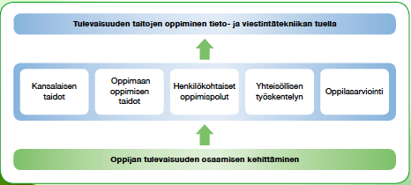
Kansallinen tieto- ja viestintätekniikan opetuskäytön suunnitelma 2010

Slide 7
4.3 Pedagogiset mallit ja käytänteet
Toimenpideehdotukset:
1 Otetaan käyttöön uusimpiin tutkimuksiin
perustuvia aktivoivia ja osallistavia työtapoja
ja pedagogisia käytänteitä.
2 Otetaan käyttöön tieto- ja viestintätekniikan
mahdollistamia yhteisöllistä opiskelua
tukevia työtapoja. Siirrytään tiedon jakamisesta
ideoiden yhteiseen tuottamiseen ja
tiedon yhdistämiseen.
3 Otetaan käyttöön oppilaiden omaehtoista
tuottamista tukevia tieto- ja viestintätekniikan
välineitä ja sovelluksia.
Kansallinen tieto- ja viestintätekniikan opetuskäytön suunnitelma 2010

Slide 8
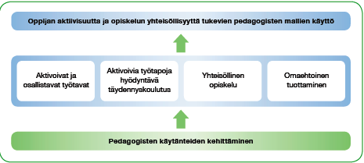
Kansallinen tieto- ja viestintätekniikan opetuskäytön suunnitelma 2010

Slide 9
http://opefi.wikispaces.com
Ope.fi ja opettajan tietoyhteiskuntaosaaminen
Opetus- ja kulttuuriministeriön asettama työryhmä laati marraskuussa 2010 Koulutuksen tietoyhteiskuntakehittämistä vuoteen 2020 suuntaavan työryhmämuistion opetustoimen kehittämisen tueksi. Työryhmän yksi ehdotuksista oli, että "opetustoimen henkilöstökoulutukseen luodaan tieto- ja viestintätekniikan opetuskäyttöä varten opintokokonaisuus. Opintokokonaisuus perustuisi ajan tasalla oleviin Ope.fi -taitotasokuvauksiin. Ope.fi -taitotasot päivitetään yhteistyössä keskeisten tahojen kanssa".
http://opefi.wikispaces.com

Slide 10
Ope.fi kansalaistaitona sekä osaamisen kehittäminen I-III tasoilla
Ope.fi osaamisen perustana on opettajan henkilökohtaiset tieto- ja viestintätekniikan kansalaistaidot. Taitoja voidaan kartuttaa ensisijaisesti vertaistukea hyödyntäen, työnantajan henkilöstökoulutuksessa tai omatoimisesti opiskellen. Opettajan yleisiä kansalaistaitoja ovat tietokoneen ja siihen liittyvien toimisto-ohjelmien peruskäyttötaidot sekä matkapuhelimen perusominaisuuksien hallinta. Medialukutaito ja tiedonhaku internetistä, tiedon arviointi sekä verkon (sähköisten) asiointipalvelujen yleiset hyödyntämisen taidot (kirjautuminen, salasanojen hallinta, käyttöturvallisuuteen ja omaan vastuulliseen verkkokäyttäytymiseen liittyvät perustiedot).
http://opefi.wikispaces.com

Slide 11
1. Ope.fi I tasolla tavoitteena on varmistaa koko koulun tai oppilaitoksen opetus- ja toimintakulttuurien uudistamisessa tarvittavat tiedot ja taidot, sekä valmiudet hyödyntää yhteistä, jaettua osaamista. Tavoitteena on tukea organisaation mahdollisuuksia hyödyntää teknologian mahdollisuuksia oman opetustyön ja muun toiminnan joustavassa ja tehokkaassa järjestämisessä. Työssä hyödynnetään tämän päivän sähköisiä mahdollisuuksia. Ensimmäisen tason koulutuksille on yhteistä se, että niissä luoduilla perusvalmiuksilla osallistujat voivat tukea innovatiivisen opetuksen ja oppimisen toteuttamista omassa organisaatiossa. Ensimmäiselle tasolle sijoittuvilla koulutuksilla on yhteistä se, että ne tukevat perehtymistä pedagogisiin ja käytännöllisiin tieto- ja viestintätekniikan ratkaisuihin ja uudistavat koko työyhteisön perusvalmiuksia ja toimintakulttuuria. “Mikä on (meille) paras tapa hyödyntää tieto- ja viestintätekniikkaa opetus- ja muussa käytössä omassa organisaatiossamme? Mitä perustietoja ja –taitoja henkilöiden (meidän) tulisi hallita ja mitkä ovat organisaatiollemme mahdolliset tai luontevat tavat toimia ja tukea innovatiivista opetuksen, opiskelun ja muun toiminnan kehittämistä?”
http://opefi.wikispaces.com

Slide 12
Ope.fi II tasolle sijoittuvat koulutukset täydentävät henkilökohtaisia asiantuntijavalmiuksia, joilla voidaan tukea yhteistä, eri työyhteisöjen jäsenten perusvalmiuksien kehittämistä. Koulutuksissa kehitetään asiantuntijavalmiuksia, joita tarvitaan kehitettäessä koulutuksen tietoyhteiskuntaosaamista oppilaitosten välisessä tai kansallisessa (verkosto)yhteistyössä sekä erilaisia oppimisympäristöjä yhdistävässä toiminnassa.Toisen tason koulutuksissa on mahdollisuus erikoistua henkilöä itseänsä kiinnostavien eri osa-alueiden asiantuntijaksi. “Miten voin tukea omalla asiantuntemuksellani omassa organisaatiossani tai useamman toimijan verkostoa hyödyntämään tieto- ja viestintätekniikka opetuksen ja opiskelun sekä hallinnon tukena. Miten voin kehittää ja jakaa osaamistani alan asiantuntijana iuusien pedagogisten toimintamallien ja niitä tukevien teknisten ratkaisujen käyttöönotossa?”
http://opefi.wikispaces.com

Slide 13
Ope.fi III –tasolla järjestettävissä koulutuksissa kehitetään ja sovelletaan henkilökohtaista erityisosaamista sekä rohkeutta tarttua vastaan tuleviin mahdollisuuksiin toimittaessa vaativissa kansallisissa ja kansainvälisessä yhteistyössä asiantuntijana tai kehittäjäverkoston tai –ryhmän koordinaattorina/vastaavana. “Miten tieto- ja viestintätekniikkaa ja sähköisiä palvaluja tulisi hyödyntää koulutuksessa, jotta ne palvelisivat koulutuksen tavoitteita mahdollisimman tarkoituksenmukaisesti ja vaikuttavasti? Mitä kansainvälisiä toimintamalleja voidaan siirtää kansalliseen käyttöön ja miten? tai vastavuoroisesti, tuotteistaa kansainväliseen käyttöön.”
http://opefi.wikispaces.com

Slide 14

Sosiaalisen ajan aamunkoitto
Muutos
Uudet välineet
Uusi talous
Informaatiotulvan hallinta

Slide 15


Digitaalinen lukutaito vs. Medialukutaito
Sosiaalisen ajan uudet taidot (skills of 21 century)
Verkottuminen viestintä ja vaikuttaminen
Uudet välineet
Uusi tietotekniikan malli
Kansalaistaitohaaste

Slide 16
Osallistuvan Kulttuurin Uudet Taidot: Digitaalinen Lukutaito 21. vuosisadalla (Henry Jenkins 2007)
OPPIJA OSAA
Pelata - Osaa tutkia ympäristöä ongelman ratkaisun keinoin
Esiintyä - taito eläytyä eri rooleihin improvisoiden ja havainnoiden
Simuloida – taito tulkita ja rakentaa malleja todellisen maailman prosesseista
Omaksua – taito järkevästi muokata ja tuottaa media sisältöjä
Hajautettu keskittyminen - henkilö voi hoitaa useita tehtäviä samanaikaisesti.
Laaja havaintokyky – taito osallistua tehokkaasti välineillä, jotka laajentavat tiedollisia voimavaroja
Yhteisöllinen tiedon jako – kyky yhdistää tiedot ja muistiinpanot ryhmässä yhteisen päämäärän saavuttamiseksi
Arvioida – kyky arvioida kriittisesti eri tietolähteiden uskottavuutta ja luotettavuutta
Monimedia navigointi – taito seurata tarinan ja tiedon juonta läpi useiden tietolähteiden ja medioiden
Työskennellä Verkoissa – Taito etsiä, yhdistää ja jakaa tietoa
Neuvotella – taito liikkua erilaisissa yhteisöissä arvostelukykyisesti ja kunnioittaen erilaisia näkemyksiä sekä omaksua ja noudattaa vaihtoehtoisia normeja

Slide 17
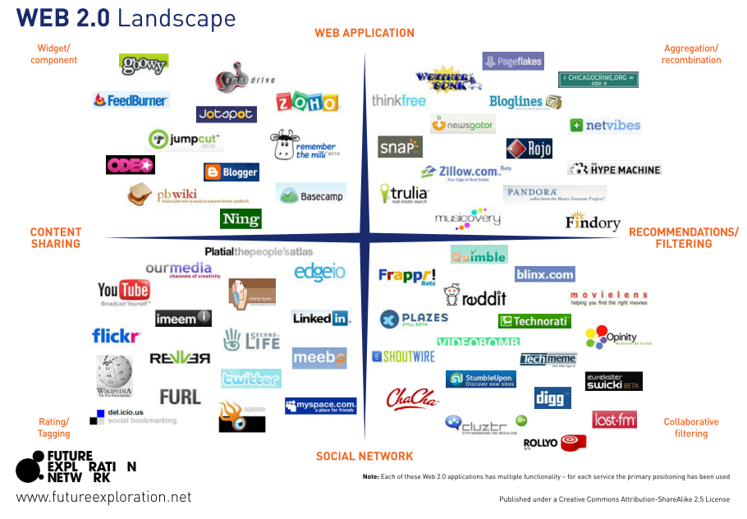

Slide 18

Ajantasalla pysyminen ja tietotulvan suodattaminen

Slide 19

” EI OLE SUINKAAN YHDENTEKEVÄÄ,
MILLÄ TAVALLA ALA-ASTEEN, YLÄASTEEN, LUKION JA ERITYISOPETUKSEN AIKANA VAIKUTETAAN OPPILAAN TIETOTEKNIIKAN ORIENTOITUMISPERUSTAN LUOMISEEN. ORIENTAATIOPERUSTAN, ELI AJATTELU-
JA TOIMINTAMALLIEN AVULLA OPPILAS MUODOSTAA OMANKÄSITYKSENSÄ TIETOTEKNIIKASTA,
ARVIOI JA KÄSITTELEE SITÄ,
SEKÄ RATKAISEE
SIIHEN LIITTYVIÄ HAASTEITA. " Jyväskylän maalaiskunnan OPS/ tietotekniikka opetuksessa 1993.

Slide 20
LÄHTÖKOHTA STRATEGIAN KEHITYKSELLE:
KOULUTUSKAAREN HAHMOTUS
YMPYRÄMALLIN SOVELTAMINEN
KOULUASTEIDEN RAJATAITOJEN MÄÄRITYS JA
NIISTÄ SOPIMINEN
TAITOJEN KEHITYKSEN VARMISTAMINEN JA
MOTIVAATION YLLÄPITO
KOULUN OMALEIMAISUUS
KOULUN OPETUSSUUNNITELMA
AJOKORTTI / OPPIMISTASOT
YLÄASTEPIIRIKOHTAINEN KEHITYS, LAITE JA OHJELMISTOSUUNNITELMA
KOULUKOHTAINEN KEHITYSSUUNNITELMA
KOULUKOHTAINEN LAITEHANKINTASUUNNITELMA

Slide 21
Yliopistot
Työelämä
LU+2 aste
YA
AA
Ammattikorkeakoulut
Ympäröivä yhteiskunta

Slide 22
Strategia ?
Sanakirja:
Sotasuunnitelma, jossa on määritelty:
L
Ä
H
T
Ö
T
I
L
A
R E S U R S S I T
T
A
V
O
I
T
E
T E K I J Ä T

Slide 23
Tavoitteet
Luoda organisaatiolle mahdollisuus tunnistaa muutostarpeet organisaatio
Antaa välineitä muutosprosessin hallintaan
Lisätä keinoja kannustaa työyhteisöä muutoksen hallintaan

Slide 24
YLLÄPITO
PEDAGOGINENTUKI
15
8

Slide 26

Avainkysymyksiä
Kuinka ylläpitää osaamista ICT alalla ?
Kuinka taata yhtäläiset mahdollisuudet kansalaisille hyötyä tietoverkoista ?
Kuinka rakennetaan julkisen hallinnon palvelut kilpailukykyisesti ja helposti toimiviksi kaikkien saataville ?
Miten turvata tasapainoinen ja tasa-arvoinen yhteiskuntakehitys?

Slide 27
OPPILAITOKSEN strategia
SISÄLTÄÄ:
laitteistohankinnat
ohjelmistohankinnat
verkkoyhteydet
opettajienkoulutus
tekninen tuki
pedagoginen tuki
nykytila
tavoitetila vuonna 2015
toimenpiteet tavoitteiden saavuttamiseksi

Slide 28

Vision luominen ja tavoitteen asettaminen
Asiantuntijat ja yhteydet muihin oppilaitoksiin
Oppilasennusteet
Rahoitusnäkymät
Mitä tietotekniikan maailmassa tapahtuu ?
Laitteistokehitys
Yhteistyökulttuurin kehittymisnäkymät
Opetussuunnitelman kehitys
Kansalaispalvelujen kehitiys
Tekninen tuki ja pedagoginen tuki

Slide 29

MITÄ TÄMÄ KAIKKI TARKOITTAA?
OPISKELUNI
EI ENÄÄ OLE
PASSIIVISTA
VAPAA-AIKAA !

Slide 30
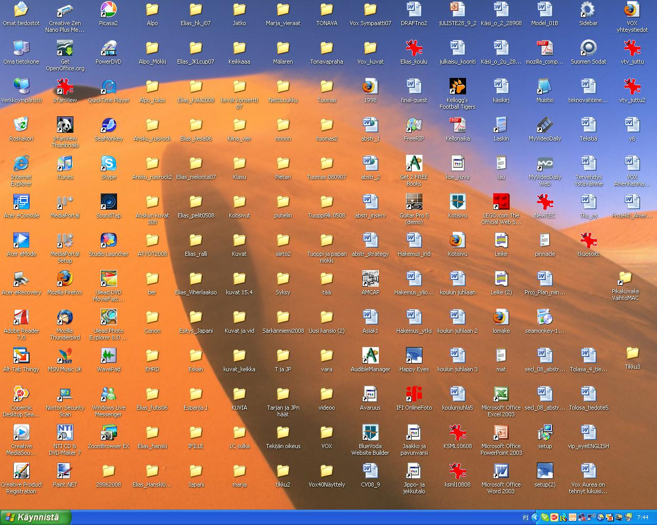

Slide 31
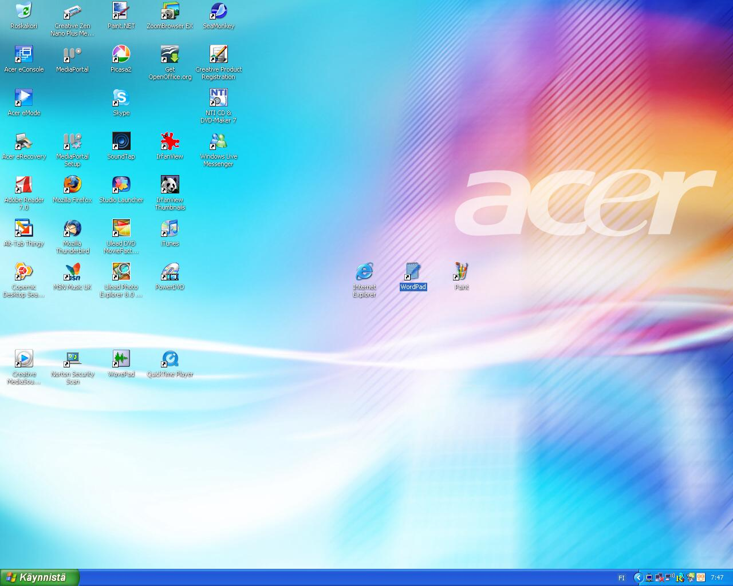

Slide 32


Slide 33
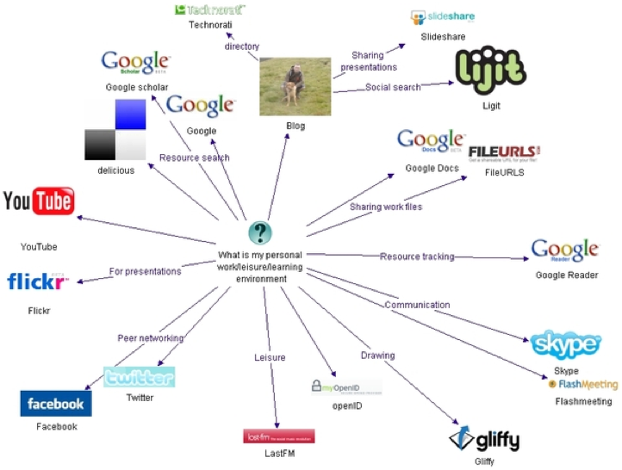
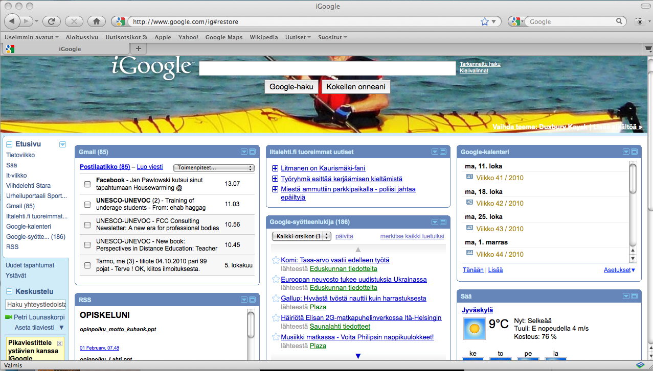
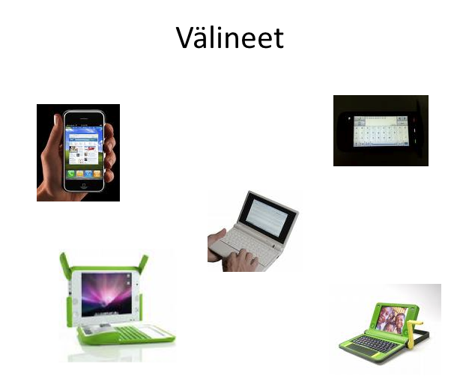
INTERNET
PILVI
PALVELUT
TIETOTEKNIIKKA SIIRTYY ”PILVEEN”
HALLINTOJÄRJESTELMÄT

Slide 34

Pilvi tietotekniikka
Tiedon siirto pilviin
Palvelut pilvissä
Mitä muuta virtuaalista?
Virtuaalimaailmat
Yhteisöt ja reaaliaikaisuus
Uudet neuvottelujärjestelmät
Live lähetys

Slide 35
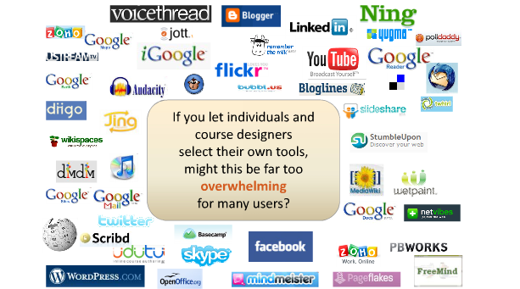
SOSIAALISEN MEDIAN
VÄLINEET, TYÖVÄLINEET
JA PALVELUT ”PILVISSÄ”

Slide 36
http://www.symbaloo.com/

Slide 37











Live@Edu on oppijan sähköpostitunnus ja hänen “avaimensa” ryhmätyö- ja viestintäpalveluihin.
Sähköposti
Kalenteri
Yhteystiedot
Yhteiskäyttö
Kommunikointi
Office Live Workspace
Mobiilihälytykset
Messenger
Shared View
SkyDrive
Mobiili
Windows Live Spaces
oili.oppilas@peruskoulu.fi
salasana: *******
Tulevat palvelut…

Slide 38
TAVOITETILA: Opiskelijalähtöinen Koulutustarjonta 201X - >
?
Pilvityövälineet
Oppimisen
Tukena
KOULUTUSTARJOTIN
ULKOINEN
VK
TARJOTIN
OPPILAITOKSEN
OPS
OPS
LIITTO
OPPILAITOSTEN
SOPIMUS
YHTEINEN
OPETUS
VN TAI
VAIHTO
MOMU
VERKKO
-OPETUS
= VN F2F MIN
JA VERKKO
PERUSOPETUS
= F 2 F
VERKKO
-KURSSI
INO

Slide 39
OPS KEHITYS
VERKKO-OPISKELUTAIDOT
OPETUSSUUNNITELMAT JA TIETO- JA VIESTINTÄTEKNIIKAN OPETUSKÄYTÖN STRATEGIAT
Toinen
aste
Itsenäiset verkko-opiskelutaidot
Luokat
7 - 9
Verkko-opiskelun perustaidot
Luokat
1 - 6
Tietoverkkojen käyttötaidot
Tietotekniikan käyttötaidot
PERINTEINEN OPETUS
VIRTUAALISUUS

Slide 40
Välineet:
Wilma
Live@Edu
EDU 2.0
Läppärit
Tabletit
Mobiili
Kosketustaulut
KONNEVEDEN MALLI 2012 - >
OPPILAAN
TAITOJEN KEHITYS
10 sormijärjestelmä
Kuva, teksti, taulukko
Ruutukaappaus,
sähköposti,
Live@Edu
LUOKKAKALENTERIT
MOBIILISISÄLLÖT
PELIT ERITTYJINÄ
OPPILAAN
TAITOJEN KEHITYS
10 sormijärjestelmä
Kuva, teksti, taulukko
Ruutukaappaus,
sähköposti,
Live@Edu
LUOKKAKALENTERIT
MOBIILISISÄLLÖT
PELIT ERITTYJINÄ
Alkutaidot KAIKILLE:
10 sormijärjestelmä
Kuva, teksti, taulukko
Ruutukaappaus,
sähköposti,
Live@Edu
ARVIOINTI JA PÄIVITYS
ARVIOINTI JA PÄIVITYS
OSAAMISEN KEHITTÄMINEN
KAIKKI KOKEILIVAT
OMASSA OPPIAINEESSAAN,
LUOKASSAAN
TUKIMATERIAALIT
TEKNOLOGIA TUTUKSI
OSAAMISEN KEHITTÄMINEN
Vertaiskoulutus
Digitutor
Openkortit
OSAAMISEN KEHITTÄMINEN
Vertaiskoulutus
Digitutor
Openkortit
KEVÄT 2012
SYKSY 2012
KEVÄT 2013

Slide 41
VERKKO-OPETUS JA -OPISKELUTAITOJEN KEHITTYMINEN VIERIKOULUTUSMALLISSA
Taidot
Vierikou- lutus 1. vko
Vierikou- lutus 2. vko
Vierikou- lutus 3. vko
Vierikou- lutus 4. vko
Vierikou- lutus 5. vko
yhteisiä kursseja
->vaihto
OPETTAJA
oma käyttö
osakurssi
osa sisältöjä vaihdossa
laaja kurssi
OPETTAJAN OSAAMINEN
didaktiikan
alkeet
didaktinen
kokemus
didaktisia
perustaitoja
didaktiikan alkeiden
hallinta
TARJONTA
OPS:SSA
oma opettaja
valinnaiskurssit
oman
opettajan
HOPS
OPS sisältö
oma opettaja
OPISKELIJA
virtuaaliset
opiskelu-
taidot
ensi
kokemukset
uusi
toimintamalli
käyttökokemus
ajanhallinta
Perustaidot
Koulun omat
Koulu, koti, kirjasto
Oman ajanhallinnan mukaan paikasta riippumatta
TEKNOLOGIA KÄYTÖSSÄ
ORGANISAATION MUUTOS
uteliaisuus
vastustus ja hyöty
käytänne
= >kokeilu
käytäntö
OPS sisältö
OPETTAJAN VERKOTTUMINEN
tuotantotiimiin osallistuminen
Oppiaine-verkot
Organisaatioiden yhteiset kurssisisällöt
PERINTEINEN OPETUS
VIRTUAALISUUS

Slide 42
Opekoulutusmalli
Kouluttajakouluttajien haku ja koulutus
Raportti
Openopas
Koulutus
Markkinointi
Räätälöinti
Pilotti
Sisältöarsenaalin rakentaminen
Opettajia tukeva verkosto
Jälkihoito, jatkojalostaminen

Slide 43
DIGITUTOR –KOULUTUSMALLI (EDUCODE OY) Unfolding experienced teachers' pedagogical practices in technology-enhanced collaborative learning Lakkala, Minna; Ilomäki, Liisa 2011

Slide 44
Konneveden malli
Koko opettajakunta
Koulutettavat
vertaiskouluttajat(5-10%)
4 modulin
koulutus
Kouluttaja
koulutus
Pilottikoulutukset
Vieri- ja
vertaiskoulutukset
kaikille

Slide 45
http://peda.net/openkortti

Slide 46
http://www.peda.net/polku/liveohje

Slide 47

OPPILAITOKSEN TIETO- JA VIESTINTÄTEKNOLOGIAN OPETUSKÄYTTÖSTRATEGIAN SISÄLLÖT
OMASSA OPSISSA ON AVAIMET STRATEGIAAN !
TYÖTAVAT
KONEKONTAKTIAIKA
LAITTEISTOMÄÄRÄT
SIJAISTAIDOT
OSAPROJEKTIT
JOUSTAVA LAITTEIDEN KÄYTTÖ
KÄYTTÖASTE / TARVE
PERUSTAIDOT/ERIKOISTAIDOT
MITÄ ? , MIKSI ?, MILLOIN ?
YLEISOPETUS/TYÖPAJAT
MISSÄ MENNÄÄN ? JA MINNE ?

Slide 48
TIETOTEKNIIKAN KÄYTTÖTAITO
1. OSATA KÄYNNISTÄÄ LAITE
2. OSATA VALITA OIKEA SOVELLUS
3. OSATA SYÖTTÄÄ INFORMAATIOTA
4. OSATA PERUSMUOKATA TUOTOSTA
5. OSATA TALLENTAA, TULOSTAA, YHDISTÄÄ TALLENTEITA

Slide 49
SUKUPOLVET
KÄYTTÖÖNOTON HYÖTY
SOCIAL AGE / CCC
wiki, blogi,
Sos-med käyttöliittymä
Communication, collaboration, creation
SOS MED ALUSTA JA
TYÖVÄLINEET
S-POSTI
FACEBOOK
FACEBOOK
MODERAATTORIT
TUTORIT
Y/MILLENIUM
- SMS, mese
- Voip, WOW
YOUTUBE
PUH.NEUV.
HS ONLINE
BLOGI
VID.NEUV.
WIKI
WIKISPACE
TAGIT
X-SUKUPOLVI
-sähköposti
- www sovellukset
AREENA
BAMBUSER
BLOGI
WIKI
EXECUTIVE
Kirjeet
Sanomalehdet
-tv
S-POSTI

Slide 50
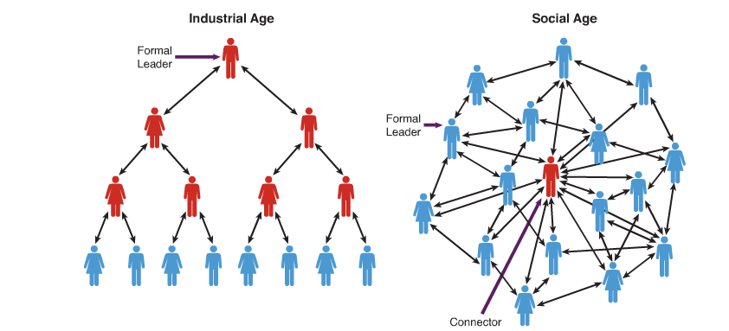
The Social Factor; Maria Azua IBMPress 2010

Slide 51
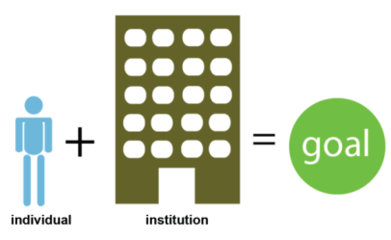
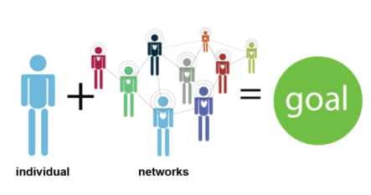
Ovatko asenteet muuttuneet (Lähde: David Armano)
Ennen Tulevaisuudessa
Verkostoihin
=> Sitoudumme
Organisaatioihin
Tukeuduimme
avoimuus => osallistuminen => yhteisöllisyys
luottamus => innostus/intohimo => oppiminen nopeasti, kustannustehokkaasti, joustavasti, 24/7
Lähde:. © Timo Rainio

Slide 52
“SUURIN OSA ORGANISAATIOISTA ON SUUNNITELTU RATKAISEMAAN EILISEN ONGELMIA
EIKÄ HYÖDYNTÄMÄÄN TÄMÄN PÄIVÄN MAHDOLLISUUKSIA
VASTAAMAAN TEHOKKAASTI HUOMISEN HAASTEISIIN

Slide 53

IHMISET NORMAALISTI TUKEVAT KEHITTÄMISTÄ
--MUTTA MUUTOKSESTA
HE EIVÄT PIDÄ !

Slide 54
KIITOS
mielenkiinnostanne!
Petri Lounaskorpi
petri.lounaskorpi@gmail.com

Slide 55
Päätöksentekomalli / Budjettikierto
1.1.
15.12.
Toiminnan
tuotanto
budjettiesitykseen
ja sopimukset
toteutuksesta
Toiminnan
suunnittelu
+ 2 vuoden budjettiin
toteutusmallit
kustannukset
VUOSI
1.5.
Seuraavan vuoden
budj. valmistelu
24.6.

Slide 56
Päätöksentekomalli / Lukuvuosi
1.1.
24.12.
Toiminnan suunnittelu
seuraavan vuoden
työsuunnitelmaan
Toiminnan
kehitys ja
kokemukset
päätöksen
tekoa varten
VUOSI
1.4.
Seuraavan lukuvuoden
työsuunnitelmien laadinta
1.8..
1.6.

Slide 57
Opettajan opetusprosessin suunnittelu
PERINTEINEN MALLI
Tausta-
materiaali
Opettajan
tiivistelmä
Opetus/
Interaktiot
Opitun
testaus
TARVE
TAVOITE
UUSI MALLI
Miten
opittu
mitataan ?
Minimi
mate-
riaali
Opitun
testaus
Opetus/
Interaktiot
TARVE
TAVOITE

Slide 58
Verkko-opetuksen läpimurrosta
puuttuu vain kolme pientä asiaa:
1. Aikaa ……….. tuottaa sisältöjä
2. Aikaa ……….. opettaa ja ohjata verkossa
3. Aikaa ……….. opiskella verkon välityksellä
ONKO AIKA VAIN RAHAA ???????

